Slide 1
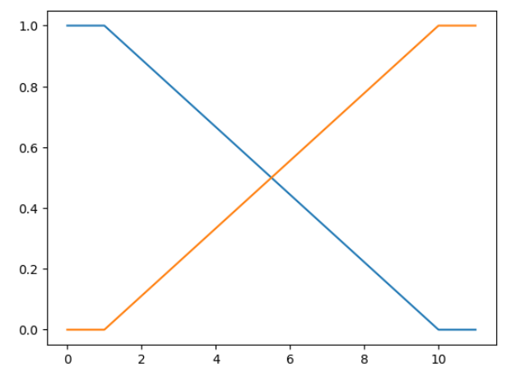
Ada 4 variabel yang digunakan:
JumlahTugas, WaktuBelajar, WaktuTidur , dan TingkatStress
JumlahTugas : 1 – 10, x = 6
WaktuBelajar : 1 - 3, y = 2
WaktuTidur : 1 - 8, y = 6
TingkatStress : 5 – 35, z = ?
JumlahTugas, terdiri dari 2 himpunan fuzzy: Sedikit & Banyak
⎧1
, x < 1
,1 ≤ x ≤ 10
, x > 10
, x < 1
,1 ≤ x ≤ 10
, x > 10
μ
_{[x] =} ⎪10 − x
⎨
9
pmtSEDIKIT
⎪
⎩0
⎧0
μ
_{[x] =} ⎪ x −1
⎨
9
pmtNAIK
⎪
⎩1
μ_{pmtsedikit}[6] = (10-6)/9 = 0.44
μ_{pmtBANYAK}[6] = (6-1)/9 = 0.55
RIFQI MAULANA JATI 221011402441

Slide 2
Nilai α-predikat
Rule 1
^{α-predikat}1 ^{= μ}pmtBANYAK ^{∩ μ}psdLAMA ^{∩ μ}psdSEDIKIT
= min(μ_{pmtBANYAK}[6] ∩ μ_{psdLAMA}[2] ∩ μ_{psdSEDIKIT}[6])
= min(0.55 ; 0.5 ; 0.29)
= 0.29
Dari himpunan Tingkat Stress TINGGI, 35 - (30*0.29) = 13.57
RIFQI MAULANA JATI 221011402441

Slide 3
Menghitung z akhir dengan merata-rata semua z berbobot:
_{z =} αpred * z + αpred * z + αpred * z + ... + αpred * z
1 1 2 2 3 3 n n
αpred + αpred + αpred +...+ αpred
1 2 3 n
_{z =} 0.29 * 13.57 + 0.5 * 20.0 + 0.29 * 13.57 + 0.5 * 20.0 + 0.29 * 13.57 + 0.44 * 21.67 + 0.29 * 13.57 + 0.44 * 21.67₌ 54.77 _{= 18.1} 0.29 + 0.5 + 0.29 + 0.5 + 0.29 + 0.44 + 0.29 + 0.44 3.03
Jadi, jumlah Tingkat stress/ kadar cortisol siswa sebanyak 18.1 mcg/dL.
RIFQI MAULANA JATI 221011402441

